Slide 1
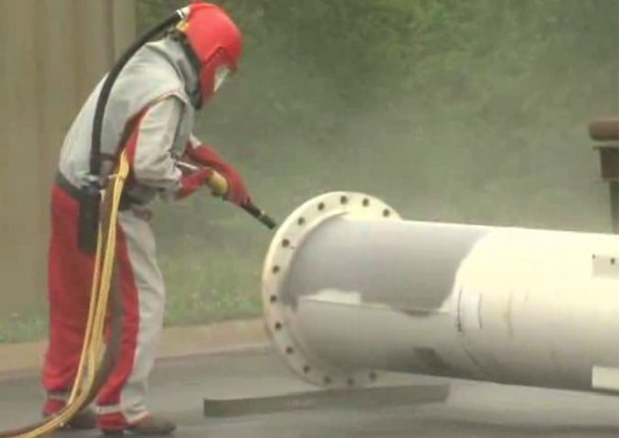
Струйная обработка

Slide 2
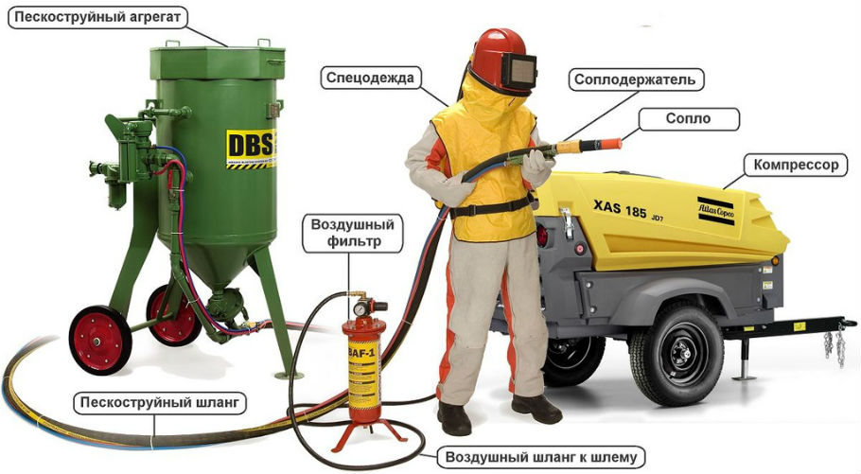
Технология

Slide 3
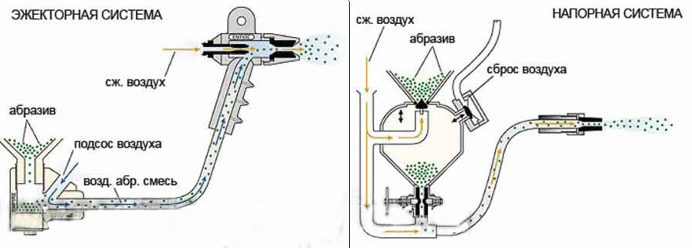
Виды струйной обработки
Пескоструйная обработка (разгон абразива газовой струей)

Slide 4
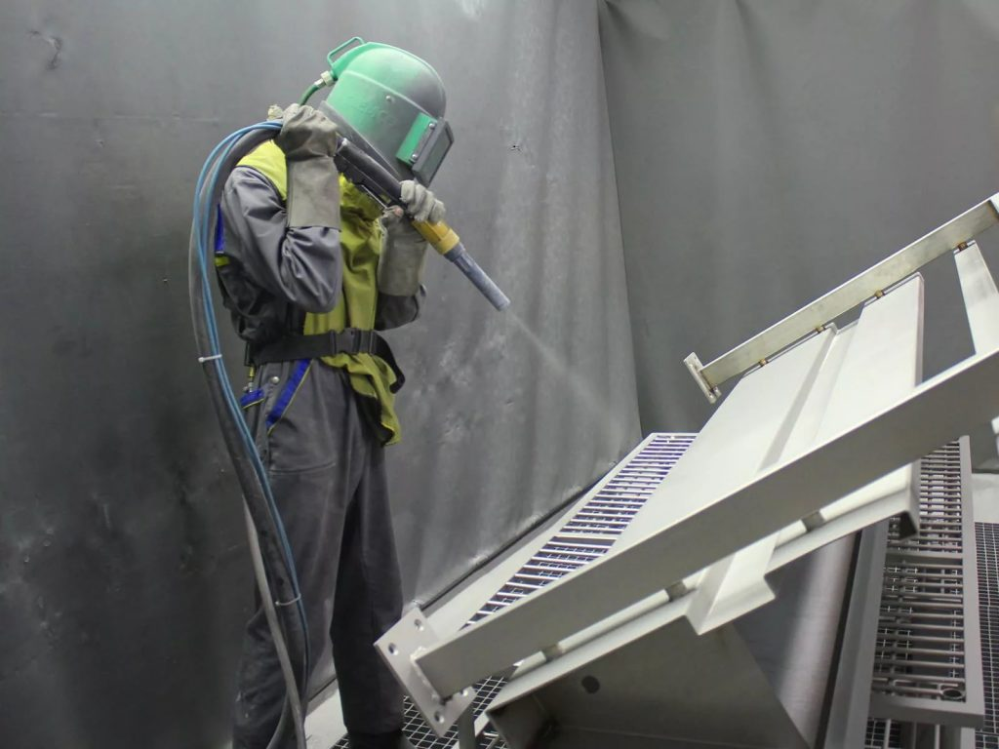
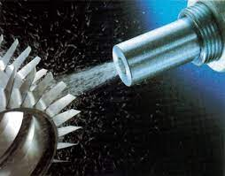
Виды струйной обработки
Дробеструйная обработка (обработка металлической дробью или сухим льдом)

Slide 5
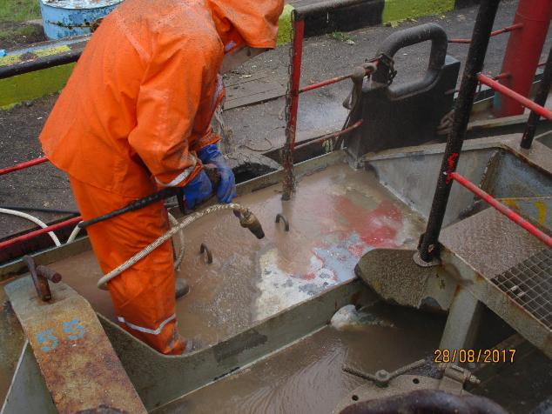
Виды струйной обработки
Гидропневмоабразивная (гидропескоструйная) обработка
Используется вода для пылеподавления и уменьшения коробления материалов

Slide 6
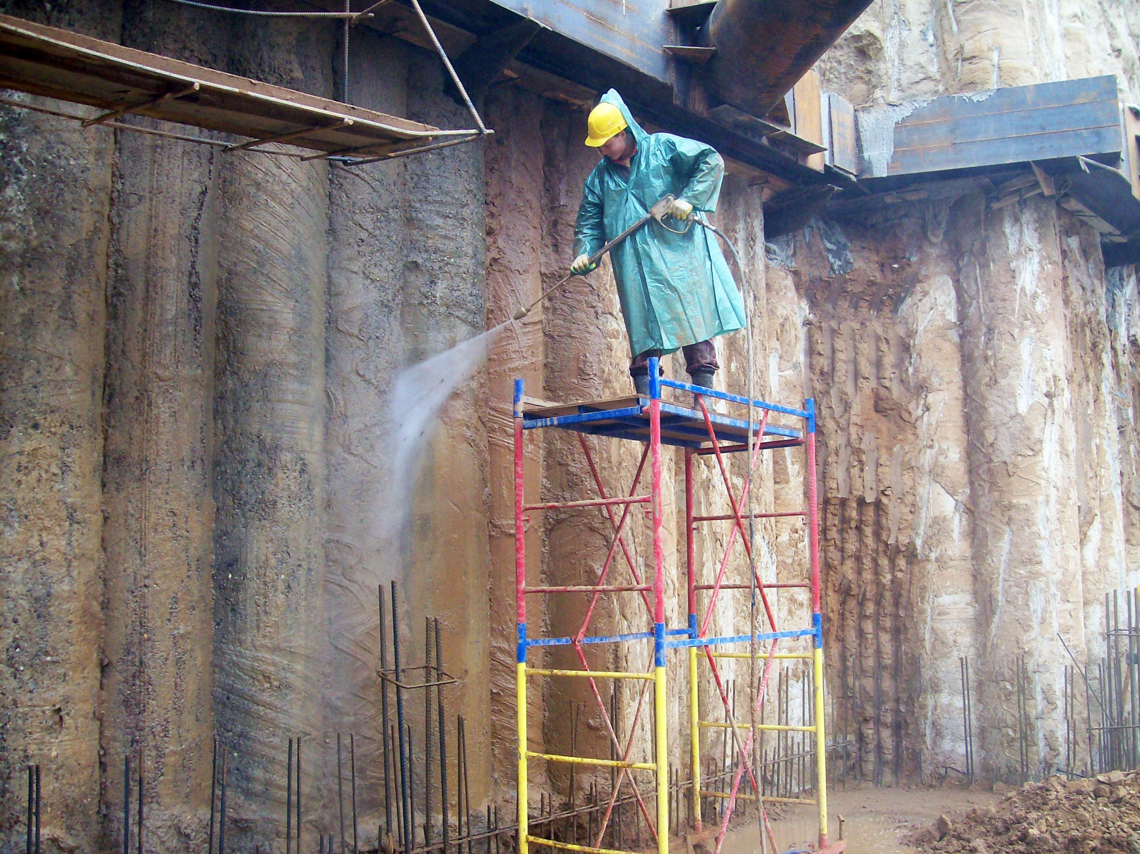
Виды струйной обработки
Гидроабразивная обработка (обработка струей воды с абразивом)

Slide 7
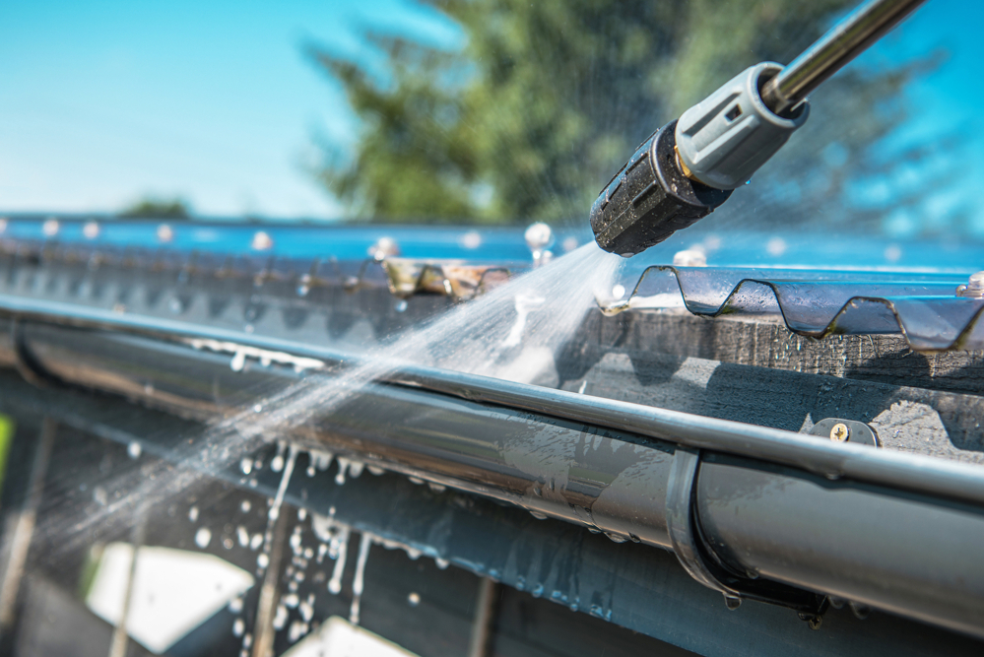
Виды струйной обработки
Гидроструйная обработка (обработка струей воды под высоким давлением)

Slide 8
Применяемые материалы
Кварцевый песок
Купершлак и никельшлак
Электрокорунд
Чугунная и стальная дробь
Стеклянный абразив
Гарнет (гранатовый песок)
Сухой лед

Slide 9
Области применения
Обезжиривание металла
Очистка металлических поверхностей от загрязнений
Строительство
Реставрационная очистка
Сухая очистка композитов
Создание декоративной шероховатости поверхности

Slide 10
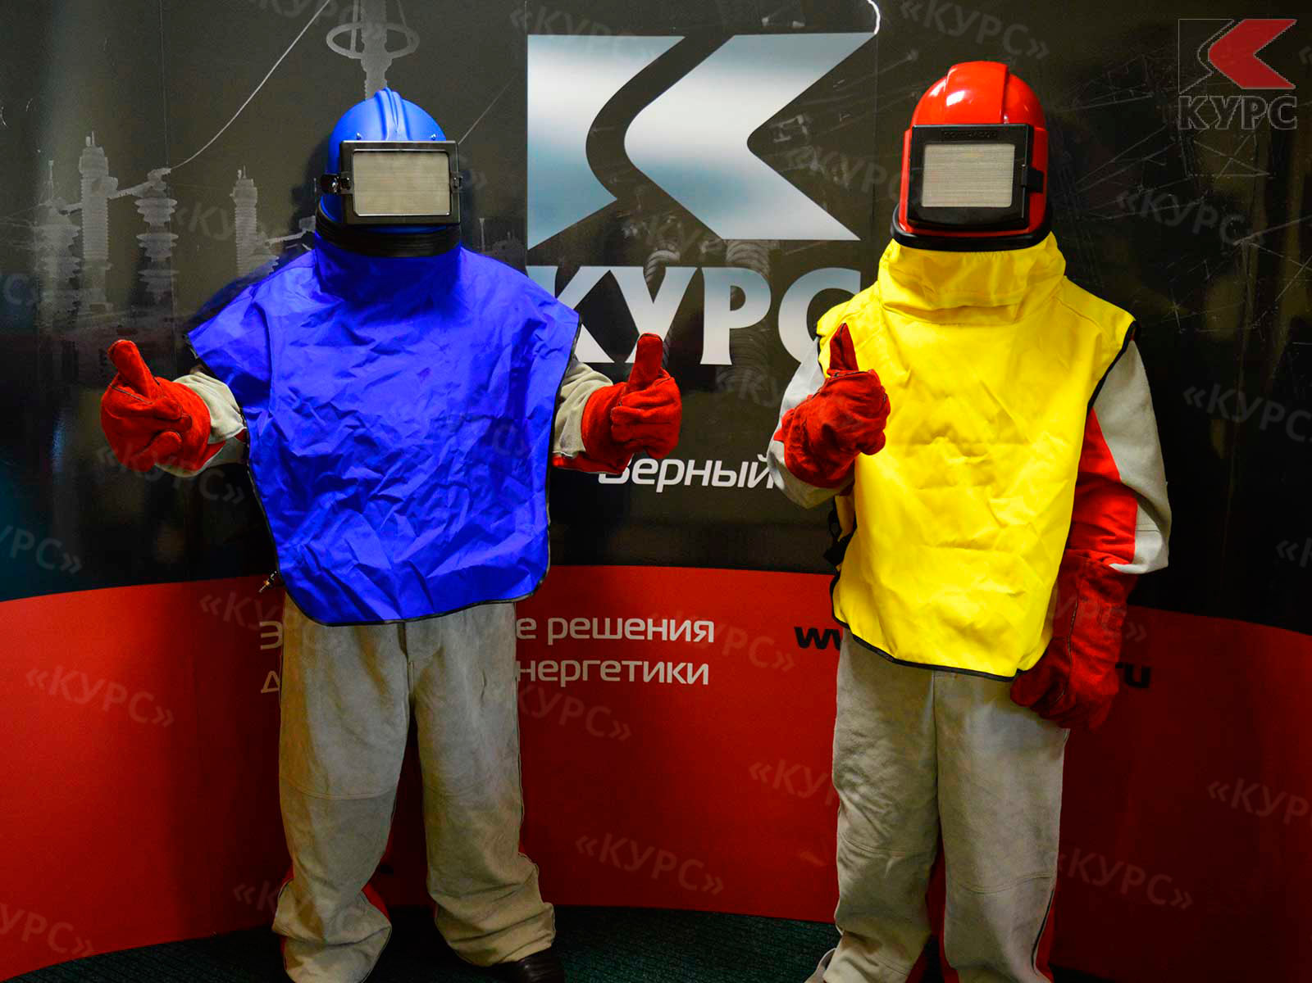
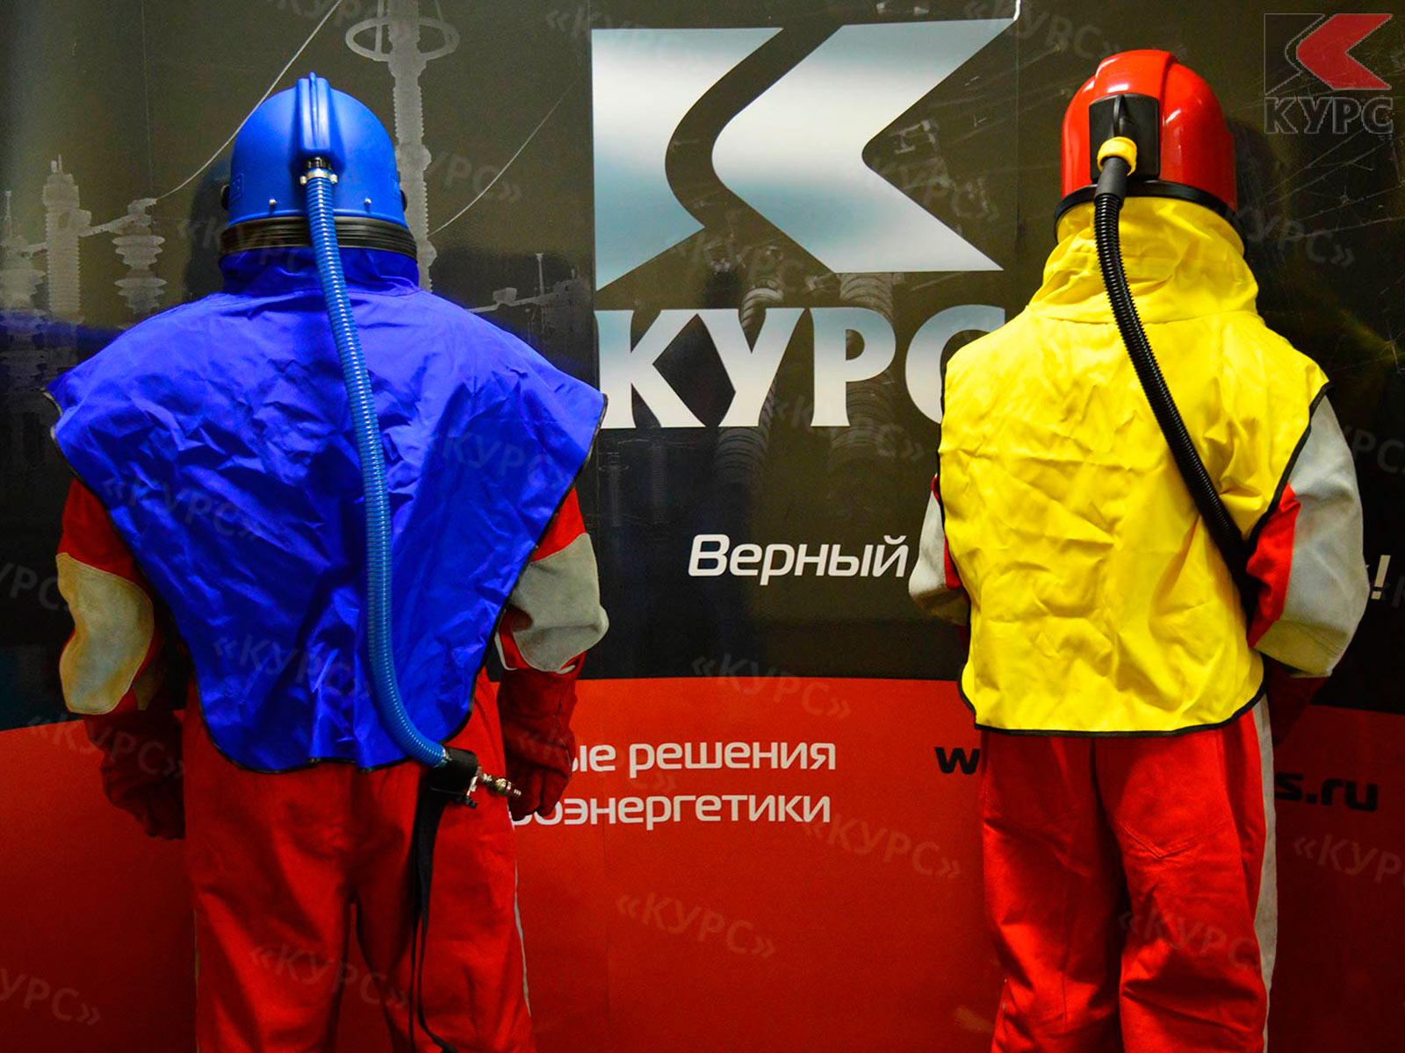
Техника безопасности

